Slide 1
读 经
马太福音 10:1-4

Slide 2
10:1 耶稣叫了十二个门徒来，给他们权柄，能赶逐污鬼，并医治各样的病症。
10:2 这十二使徒的名：头一个叫西门（又称彼得），还有他兄弟安得烈，西庇太的儿子雅各和雅各的兄弟约翰，

Slide 3
10:3 腓力和巴多罗买，多马和税吏马太，亚勒腓的儿子雅各，和达太，
10:4 奋锐党的西门，还有卖耶稣的加略人犹大。

Slide 4
证 道
在小组中连接与同工

Slide 5
前言：
耶稣呼召十二使徒！

Slide 6
三对弟兄：彼得和安德烈
雅各和约翰（西庇太的儿子）
雅各和达太（亚勒腓的儿子）
两位好友：腓力和巴多罗买（可能是拿但业）
两匹良马：多马和税吏马太
两位特殊：奋锐党的西门和加略人犹大
（卖耶稣的）

Slide 7
一、在小组中生命连接。

Slide 8
以弗所书
4:15 惟用爱心说诚实话，凡事长进，连于元首基督，
4:16 全身都靠他联络得合式，百节各按各职，照着各体的功用彼此相助，便叫身体渐渐增长，在爱中建立自己。

Slide 9
哥林多前书
1:1 奉上帝旨意，蒙召作耶稣基督使徒的保罗，同兄弟所提尼，
1:2 写信给在哥林多上帝的教会，就是在基督耶稣里成圣、蒙召作圣徒的，以及所有在各处求告我主耶稣基督之名的人。基督是他们的主，也是我们的主。

Slide 10

A
B
F
C
E
D

Slide 11
教会
小组
个人
个人
小组
个人
个人

Slide 12
主日：事工型连接
（如：诗班；儿童主日学团队，等）
小组：关系型连接
（更生活化，更紧密、深入。）

Slide 13
一、在小组中生命连接。
二、在小组中同工配搭。

Slide 14
以弗所书
4:15 惟用爱心说诚实话，凡事长进，连于元首基督，
4:16 全身都靠他联络得合式，百节各按各职，照着各体的功用彼此相助，便叫身体渐渐增长，在爱中建立自己。

Slide 15
1、同工配搭、服事不累。
A
B
F
C
E
D

Slide 16
一位召集人（传统上称：小组长）
六位同工：4W为例
Welcome：（招呼寒暄）
Worship：（诗歌敬拜）一位同工
Word：（读经/分享）一位同工
Work：（彼此代祷）一位同工

Slide 17
1、同工配搭、服事不累。
2、各人有准备而来。
1）做年度计划，至少是季度计划；每次服事人员都预先安排好。
2）不管是查经，还是读经分享，每人（至少是核心同工们）都要提前准备。

Slide 18
只是让我听到，我很快会忘记；
要是让我看到，我会印象更深；
但是让我参与，我会学到更多。

Slide 19
一、在小组中生命连接。
二、在小组中同工配搭。
三、在小组中经历成长。

Slide 20
以弗所书
4:15 惟用爱心说诚实话，凡事长进，连于元首基督，
4:16 全身都靠他联络得合式，百节各按各职，照着各体的功用彼此相助，便叫身体渐渐增长，在爱中建立自己。

Slide 21
A
B
F
C
E
D

Slide 22
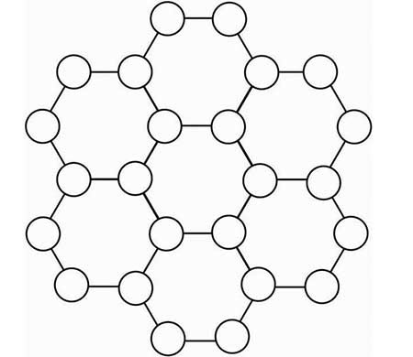

Slide 23
3
3
3
2
2
3
3
1
1
3
2
1
1
2
3
1
1
3
3
2
2
3
3
3

Slide 24
结语：
诗篇
133:1 （大卫上行之诗。）看哪，弟兄和睦同居是何等地善，何等地美！
133:2 这好比那贵重的油浇在亚伦的头上，流到胡须，又流到他的衣襟；
133:3 又好比黑门的甘露降在锡安山；因为在那里有耶和华所命定的福，就是永远的生命。

Slide 25
教会
小组
个人
个人
小组
个人
个人

